Slide 1
第3章 矩阵
第04讲 矩阵的基础知识

Slide 2
矩阵的定义及基本操作
基于矩阵的向量
特殊形态的矩阵
矩阵的四则运算
矩阵的秩和矩阵的迹
矩阵的分块
张量的常用操作
矩阵的应用

Slide 3
矩阵的定义及基本操作

Slide 4
1. 矩阵的定义和基本描述
历史与目标
在数学中，矩阵（Matrix）是一个按照长方阵列排列的复数或实数集合，最早来自于方程组的系数及常数所构成的方阵。这一概念由19世纪英国数学家凯利首先提出。作为解决线性方程的工具，矩阵也有不短的历史。成书最早在东汉前期的《九章算术》中，用分离系数法表示线性方程组。
学习线性代数的主要目标就是：学会利用矩阵来描述系统，并用矩阵软件工具去解决各种问题。

Slide 5
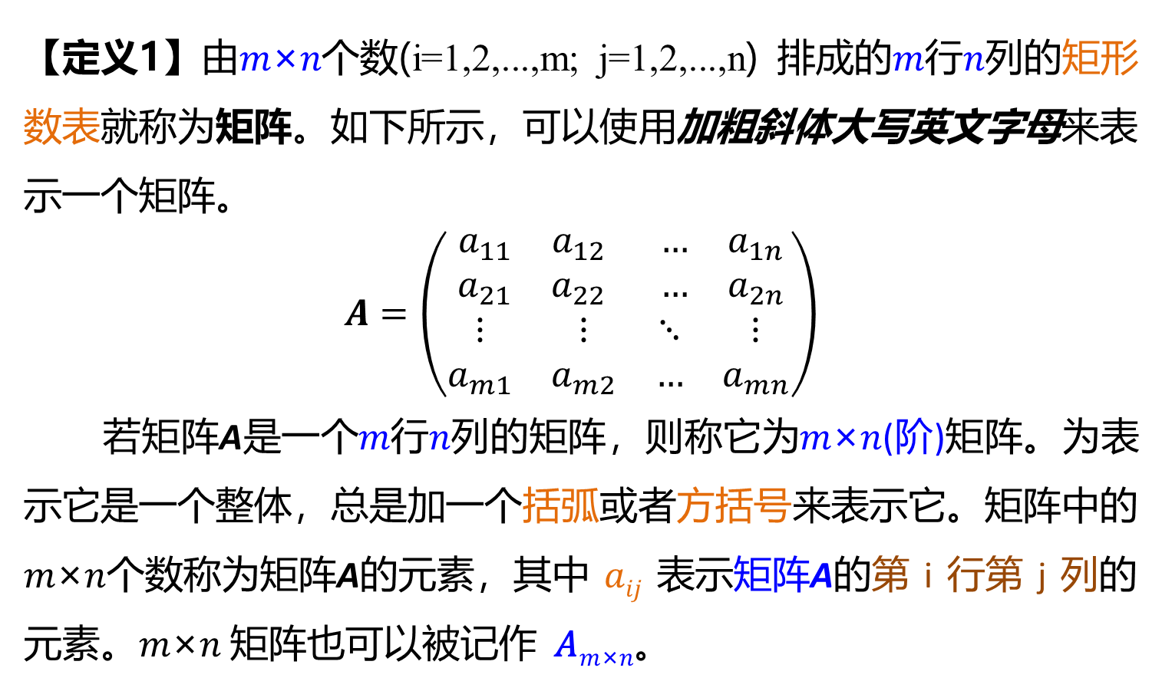
1. 矩阵的定义和基本描述
矩阵的定义
【定义1】由𝑚×𝑛个数(i=1,2,...,m; j=1,2,...,n) 排成的𝑚行𝑛列的矩形数表就称为矩阵。如下所示，可以使用加粗斜体大写英文字母来表示一个矩阵。
$$A=\left(\begin{matrix}\begin{matrix}a_{11} & a_{12} \\ a_{21} & a_{22}\end{matrix} & \begin{matrix}… & a_{1n} \\ … & a_{2n}\end{matrix} \\ \begin{matrix}⋮ & ⋮ \\ a_{m1} & a_{m2}\end{matrix} & \begin{matrix}⋱ & ⋮ \\ … & a_{mn}\end{matrix}\end{matrix}\right)$$
若矩阵A是一个𝑚行𝑛列的矩阵，则称它为𝑚×𝑛(阶)矩阵。为表示它是一个整体，总是加一个括弧或者方括号来表示它。矩阵中的 𝑚×𝑛个数称为矩阵A的元素，其中 𝑎_{𝑖𝑗} 表示矩阵A的第 i 行第 j 列的元素。𝑚×𝑛 矩阵也可以被记作 𝐴_{𝑚×𝑛}。

Slide 6
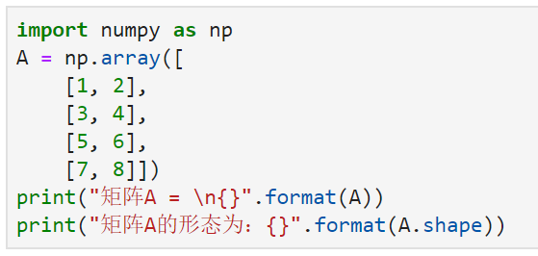
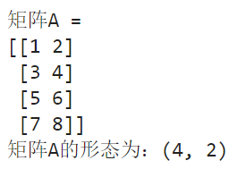
1. 矩阵的定义和基本描述
矩阵的定义
在python中，一般使用numpy数组来表示矩阵，实际上对于包括向量、矩阵及张量在内，都习惯使用numpy数组来表示，并使用numpy.array()来实现对数组的定义。
Numpy中也有numpy.mat()和numpy.matrix()，它是array的一个子集，同时拥有更方便的计算方法，但没有array那么通用，它只适用于二维。

Slide 7
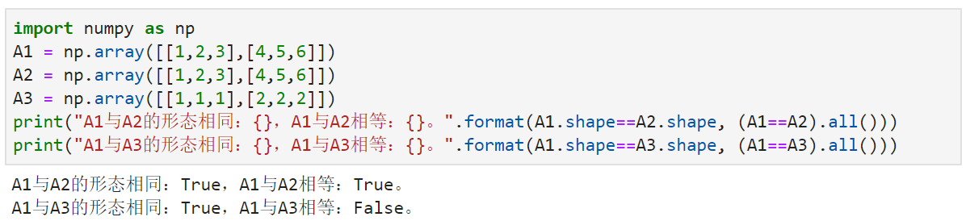
1. 矩阵的定义和基本描述
同型矩阵及矩阵相等
【定义2】如果两个矩阵的行数相等、列数也相等，则称它们为同型矩阵。若矩阵 𝐴=𝑎_{𝑖𝑗} 与矩阵 𝐵=𝑏_{𝑖𝑗} 是同型矩阵，且它们所有对应位置的元素均相等，即：
𝑎_{𝑖𝑗} = 𝑏_{𝑖𝑗} (𝑖=1,2,..,𝑚;𝑗=1,2,...,𝑛) ，
则称矩阵A与矩阵B 相等，记作：𝐴=𝐵。

Slide 8
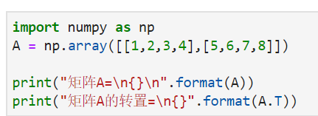
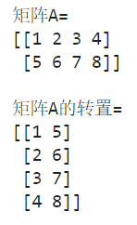
矩阵的转置
转置(Transpose)
【定义3】 给定矩阵𝐴_{𝑚×𝑛}, 若将其行和列的元素进行位置互换，可以得到一个新的矩阵𝐵_{𝑛×𝑚}。那么矩阵B就称为矩阵A的转置矩阵，并记作 𝐵=𝐴^{𝑇}。同时，矩阵A也称为矩阵B的转置矩阵。行和列的互换操作就称为矩阵的转置。
下面给出矩阵转置的Python代码：
注意向量（一维数组）无法执行转置运算。

Slide 9
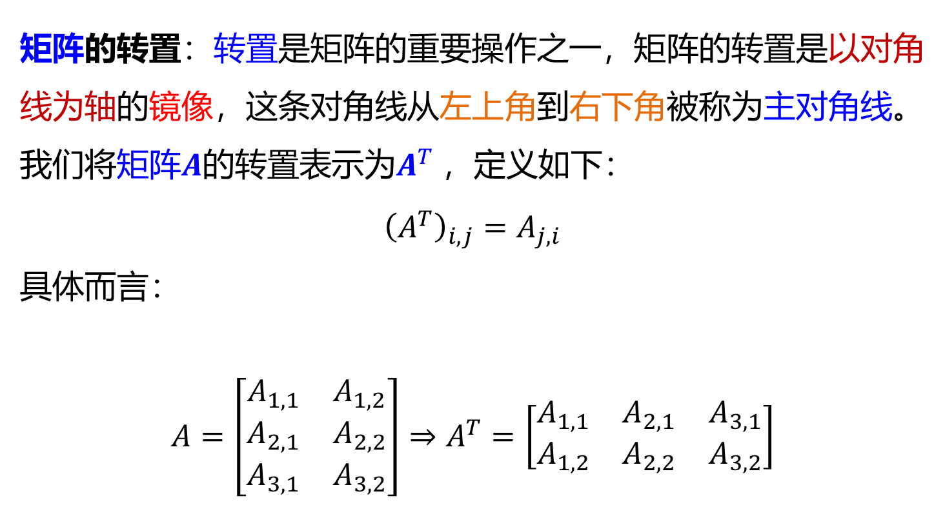
1. 矩阵的定义和基本描述
转置(Transpose)
矩阵的转置：转置是矩阵的重要操作之一，矩阵的转置是以对角线为轴的镜像，这条对角线从左上角到右下角被称为主对角线。我们将矩阵$A$的转置表示为$A^{T}$，定义如下：
$${\left(A^{T}\right)}_{i,j}=A_{j,i}$$
具体而言：
$$A=\left[\begin{matrix}A_{1,1} & A_{1,2} \\ A_{2,1} & A_{2,2} \\ A_{3,1} & A_{3,2}\end{matrix}\right]⇒A^{T}=\left[\begin{matrix}A_{1,1} & A_{2,1} & A_{3,1} \\ A_{1,2} & A_{2,2} & A_{3,2}\end{matrix}\right]$$

Slide 10
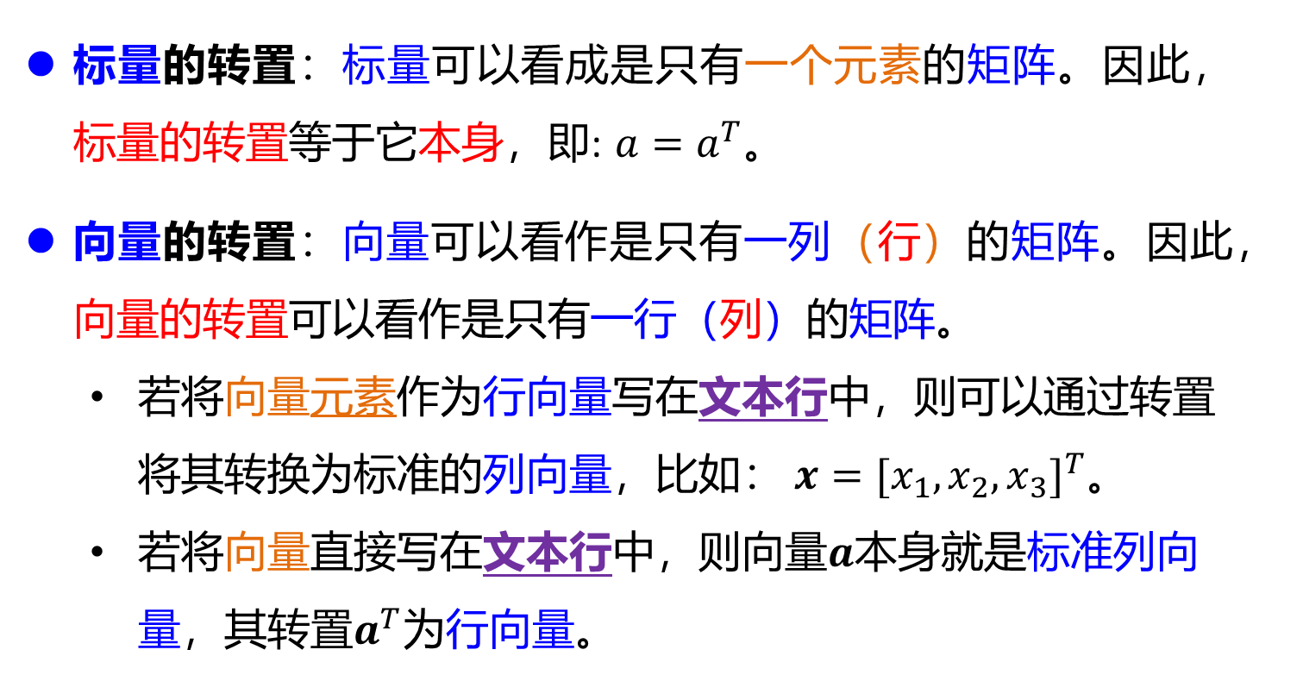
1. 矩阵的定义和基本描述
转置(Transpose)
标量的转置：标量可以看成是只有一个元素的矩阵。因此，标量的转置等于它本身，即: $a=a^{T}$。
向量的转置：向量可以看作是只有一列（行）的矩阵。因此，向量的转置可以看作是只有一行（列）的矩阵。
若将向量元素作为行向量写在文本行中，则可以通过转置将其转换为标准的列向量，比如： $x={[x_{1},x_{2},x_{3}]}^{T}。$
若将向量直接写在文本行中，则向量$a$本身就是标准列向量，其转置$a^{T}$为行向量。

Slide 11
矩阵的转置
转置的运算规律
矩阵的转置也是一种运算，满足下述运算规律（假设运算都是可行的）：
(𝐴^{𝑇})^{𝑇}=𝐴
(𝐴+𝐵)^{𝑇}=𝐴^{𝑇}+𝐵^{𝑇}
(𝜆𝐴)^{𝑇}=𝜆𝐴^{𝑇}
(𝐴𝐵)^{𝑇}=𝐵^{𝑇}𝐴^{𝑇}
可以脱括号，但是要注意顺序

Slide 12
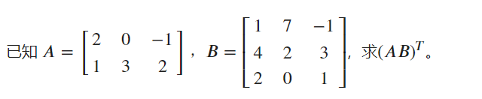
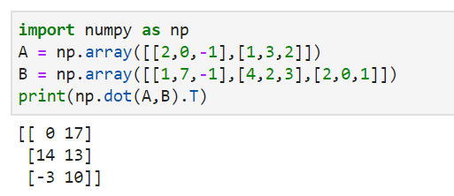
矩阵的转置
【例1】矩阵转置的例子
此处只给出Python代码的实现方法：

Slide 13
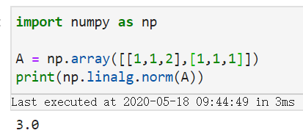
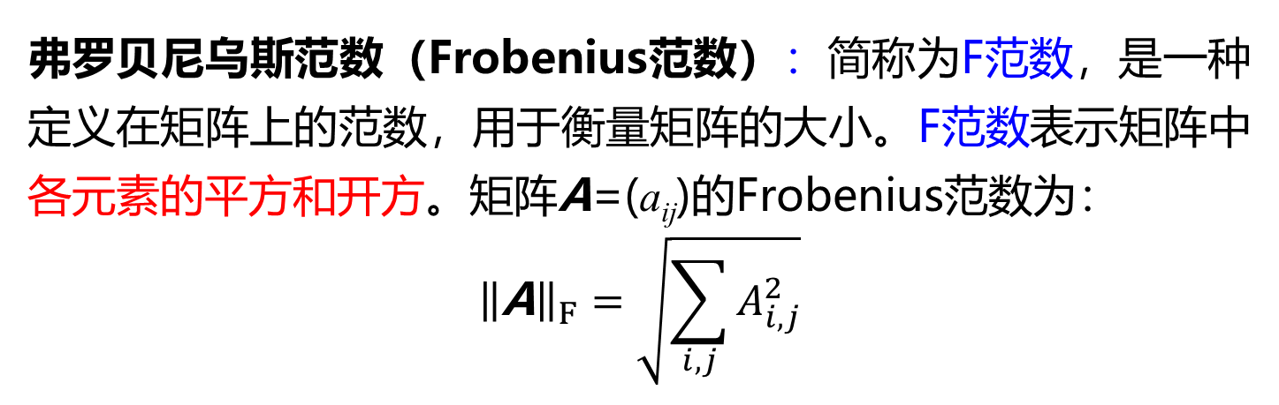
向量的范数
矩阵的Frobenius范数
弗罗贝尼乌斯范数（Frobenius范数）：简称为F范数，是一种定义在矩阵上的范数，用于衡量矩阵的大小。F范数表示矩阵中各元素的平方和开方。矩阵A=(a_{ij})的Frobenius范数为：
$${\left\|\text{A}\right\|}_{F}=\sqrt{\sum_{i,j}{A_{i,j}^{2}}}$$
在Python中，我们可以使用np.linalg.norm(A)来求矩阵的F范数。当A为矩阵时，np.linalg.norm()方法默认为F范数。

Slide 14
基于矩阵的向量

Slide 15
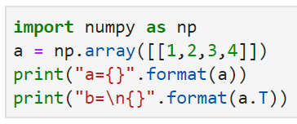
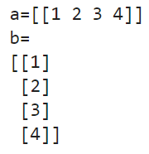
2. 基于矩阵的向量
为了规范和便于计算，所有的量（向量、矩阵、张量）都规范成张量，并同时使用矩阵（张量）来进行表示。在程序中，我们统一使用numpy数组来表示这种量。此时，
一个 1×n 的行向量 𝑎^{𝑇} 就表示成一个只有一行的矩阵；
一个 n×1 的列向量 𝑏 则表示成一个只有一列的矩阵。
【结果分析】我们使用一个二维数组来显示向量（两层中括号），这种方法基本上贯穿于整个计算机领域。其中 a 用来表示一个四维行向量(二阶张量)，b 表示一个四维列向量(二阶张量) 。

Slide 16
课堂互动一
Link

Slide 17
特殊形态的矩阵

Slide 18
3. 特殊形态的矩阵
方阵
对称矩阵
零矩阵
对角矩阵
单位矩阵
逆矩阵
正定矩阵
半正定矩阵
负定矩阵
正交矩阵

Slide 19
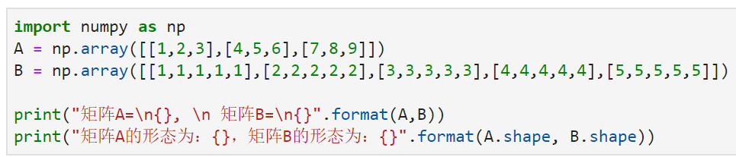
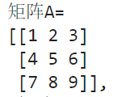
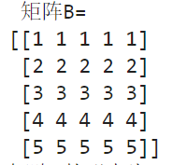
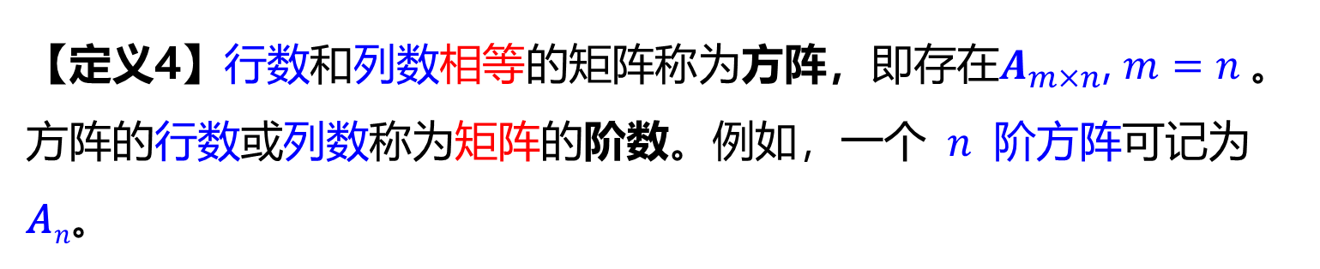
3. 特殊形态的矩阵
方阵
【定义4】行数和列数相等的矩阵称为方阵，即$存在A_{m×n}$,$m=n$。方阵的行数或列数称为矩阵的阶数。例如，一个 𝑛 阶方阵可记为 𝐴_{𝑛}。

Slide 20
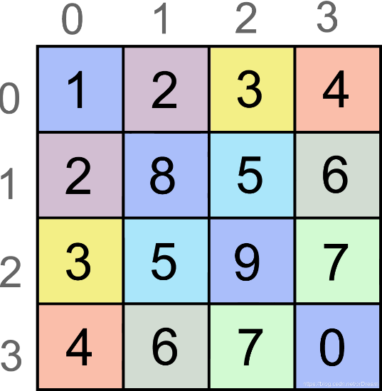
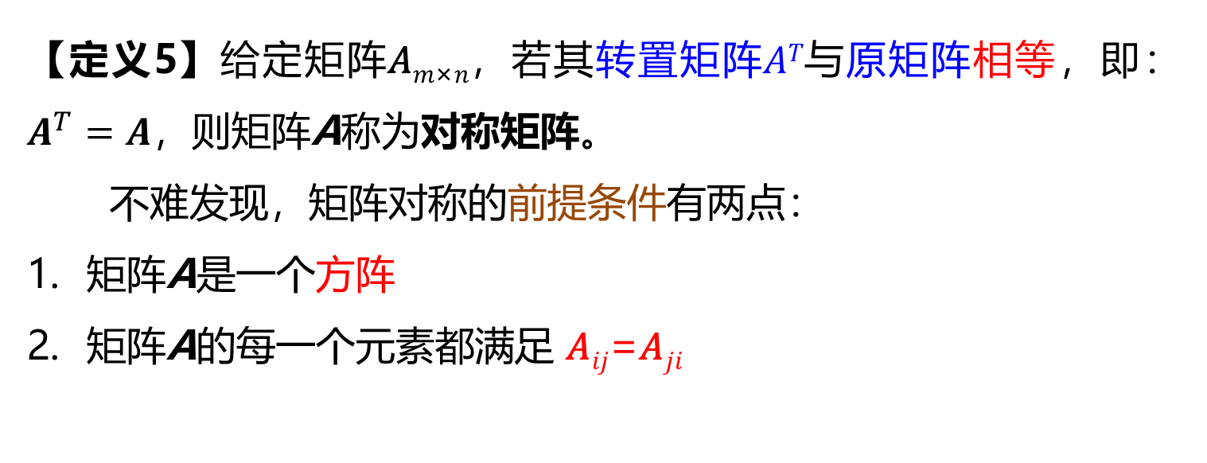
3. 特殊形态的矩阵
对称矩阵(Symmetric Matrix)
【定义5】给定矩阵𝐴_{𝑚×𝑛}，若其转置矩阵𝐴^{𝑇}与原矩阵相等，即：$A^{T}=A$，则矩阵A称为对称矩阵。
不难发现，矩阵对称的前提条件有两点：
矩阵A是一个方阵
矩阵A的每一个元素都满足 𝐴_{𝑖𝑗}=𝐴_{𝑗𝑖}

Slide 21
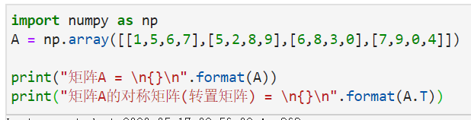
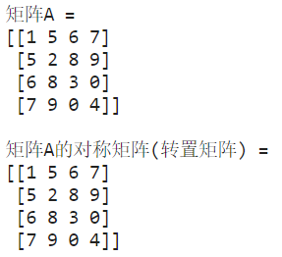
3. 特殊形态的矩阵
对称矩阵(Python描述)

Slide 22
3. 特殊形态的矩阵
零矩阵
所有元素都为0的矩阵称为零矩阵，记作O。此外还可以通过下标法标识出零矩阵的形态，例如一个4×5的零矩阵，可以表示为𝑂_{4×5}。值得注意的是，不同型的零矩阵是不同(不相等)的，例如： 𝑂_{4×5}≠𝑂_{2×3}。
零矩阵最重要的作用就是用来初始化矩阵，
一方面可以使用零矩阵来表示实际存储数据矩阵的规模，达到初始化矩阵和申请内存空间的功能；
另一方面零矩阵也是占用存储空间最小的矩阵。

Slide 23
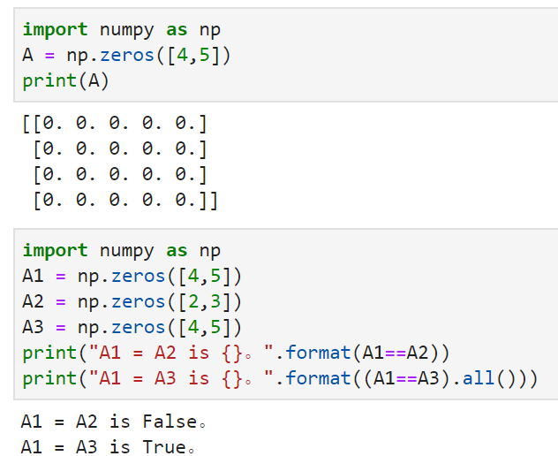
3. 特殊形态的矩阵
零矩阵
任意匹配： (A==B).any()
所有匹配： (A==B).all()
按位匹配：(A==B)
形态匹配：A.shape==B.shape

Slide 24
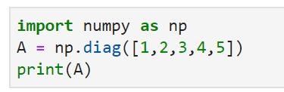
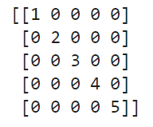
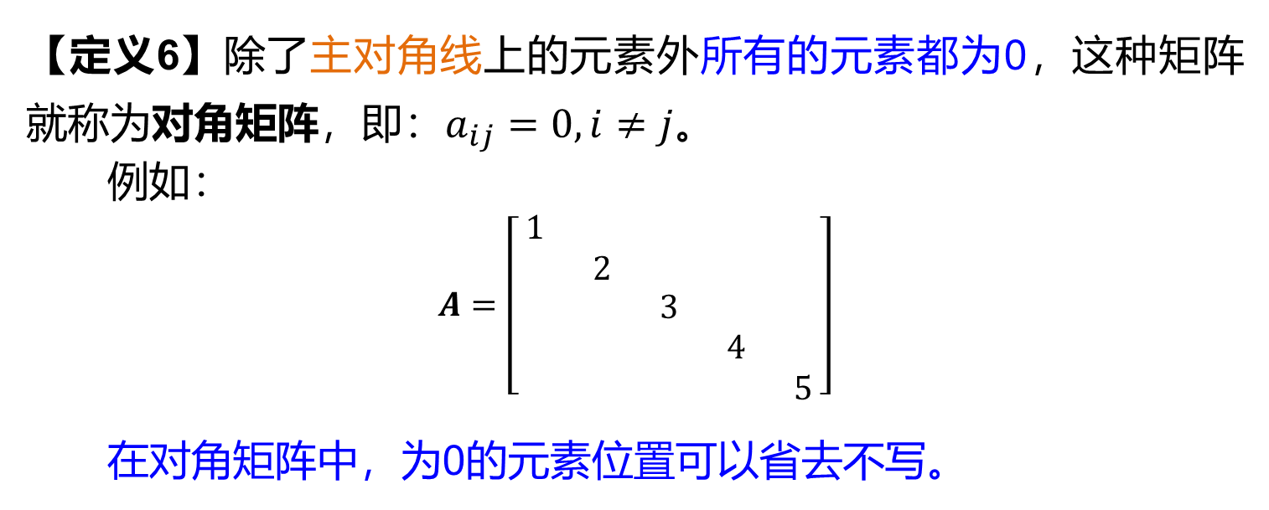
3. 特殊形态的矩阵
对角矩阵（Diagonal Matrix）
【定义6】除了主对角线上的元素外所有的元素都为0，这种矩阵就称为对角矩阵，即：$a_{ij}=0,i≠j$。
例如：
$$A=\left[\begin{matrix}\begin{matrix}1 & \\ & 2\end{matrix} & \begin{matrix} & & \\ & & \end{matrix} \\ \begin{matrix} & \\ & \\ & \end{matrix} & \begin{matrix}3 & & \\ & 4 & \\ & & 5\end{matrix}\end{matrix}\right]$$
在对角矩阵中，为0的元素位置可以省去不写。

Slide 25
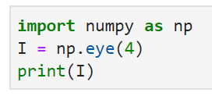
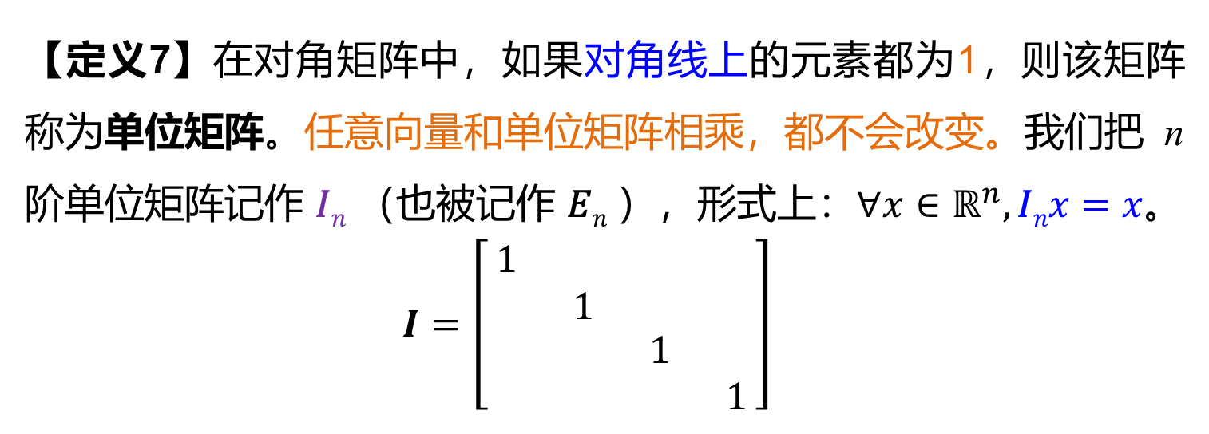
3. 特殊形态的矩阵
单位矩阵（Identity Matrix）
【定义7】在对角矩阵中，如果对角线上的元素都为1，则该矩阵称为单位矩阵。任意向量和单位矩阵相乘，都不会改变。我们把 n 阶单位矩阵记作 𝐼_{𝑛} （也被记作 𝐸_{𝑛} ），形式上：$∀x∈ℝ^{n},\text{I}\text{n}x=x$。
$$I=\left[\begin{matrix}\begin{matrix}1 & \\ & 1\end{matrix} & \begin{matrix} & \\ & \end{matrix} \\ \begin{matrix} & \\ & \end{matrix} & \begin{matrix}1 & \\ & 1\end{matrix}\end{matrix}\right]$$

Slide 26
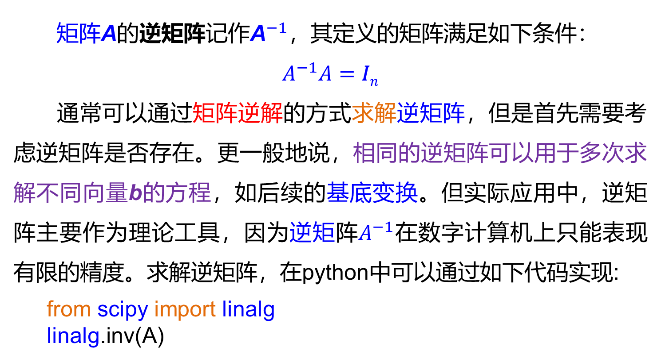
3. 特殊形态的矩阵
逆矩阵（Matrix Inversion）
矩阵A的逆矩阵记作${\text{A}}^{−1}$，其定义的矩阵满足如下条件：
$$A^{−1}A=\text{I}\text{n}$$
通常可以通过矩阵逆解的方式求解逆矩阵，但是首先需要考虑逆矩阵是否存在。更一般地说，相同的逆矩阵可以用于多次求解不同向量b的方程，如后续的基底变换。但实际应用中，逆矩阵主要作为理论工具，因为逆矩阵$A^{−1}$在数字计算机上只能表现有限的精度。求解逆矩阵，在python中可以通过如下代码实现:
from scipy import linalg
linalg.inv(A)

Slide 27
3. 特殊形态的矩阵
逆矩阵的性质
1. 如果矩阵A可逆，则A的逆矩阵唯一。
2. 若A、B为同阶可逆方阵，且满足AB=I，则BA=I，即A和B互逆
3. 若A可逆，则A⁻¹也可逆，且(A⁻¹)⁻¹=A 。
4. 若A可逆，数λ≠0，则λA可逆，且 (λA)⁻¹= A ⁻¹λ⁻¹
5. 若A、B均为n阶可逆方阵，则AB也可逆，且(AB)⁻¹ = (B⁻¹)(A⁻¹)。此性质可推广至k个同阶方阵连乘的情况：
(A₁ A₂ …A_{k})⁻¹= A_{k}⁻¹ A_{k-1}⁻¹...A₁⁻¹

Slide 28
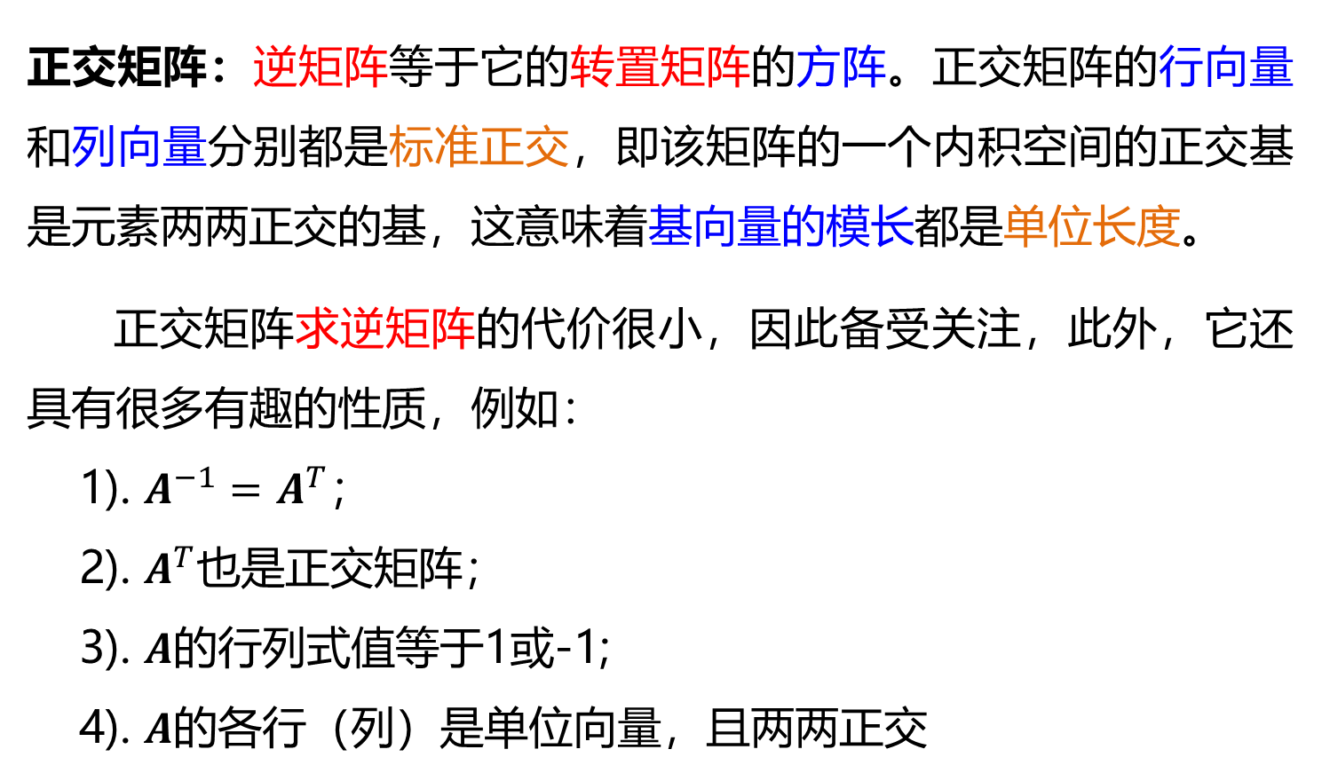
3. 特殊形态的矩阵
正交矩阵( Orthogonal Matrix)
正交矩阵：逆矩阵等于它的转置矩阵的方阵。正交矩阵的行向量和列向量分别都是标准正交，即该矩阵的一个内积空间的正交基是元素两两正交的基，这意味着基向量的模长都是单位长度。
正交矩阵求逆矩阵的代价很小，因此备受关注，此外，它还具有很多有趣的性质，例如：
1). $A^{−1}=$ $A^{T}$；
2). $A^{T}也$是正交矩阵；
3). $A$的行列式值等于1或-1;
4). $A$的各行（列）是单位向量，且两两正交

Slide 29
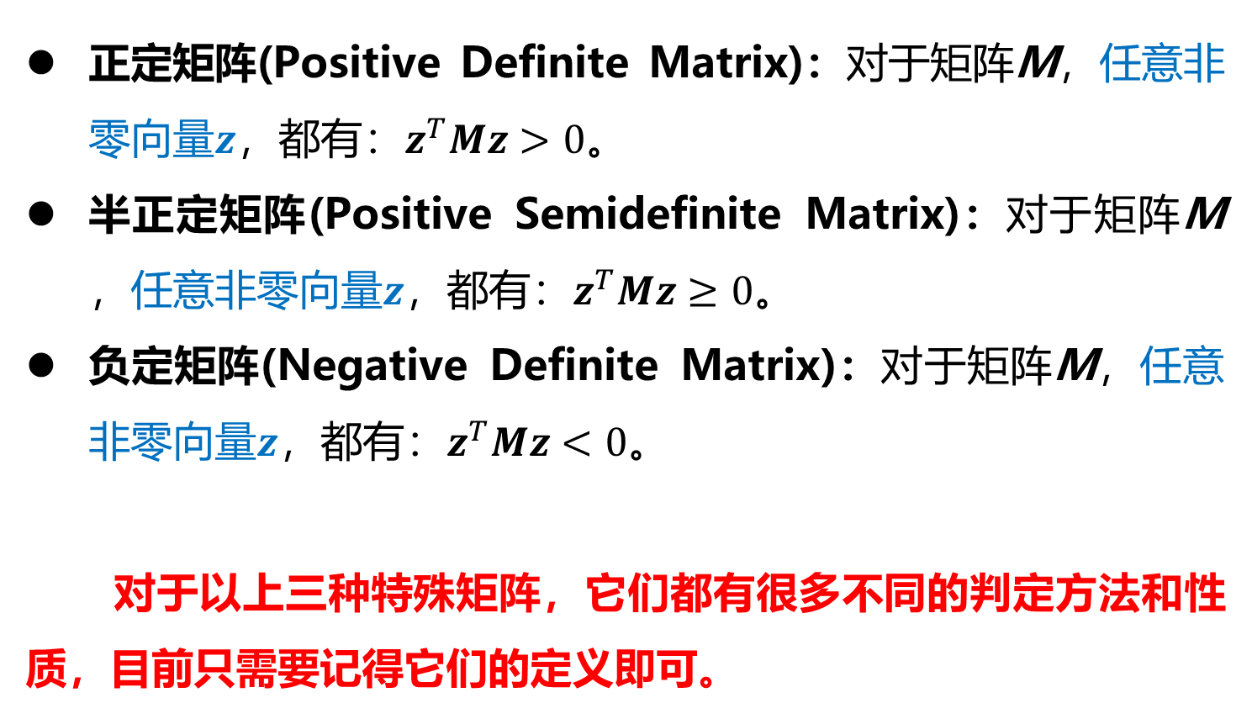
3. 特殊形态的矩阵
正定、半正定和负定矩阵
正定矩阵(Positive Definite Matrix)：对于矩阵M，任意非零向量$z$，都有：$z^{T}Mz>0$。
半正定矩阵(Positive Semidefinite Matrix)：对于矩阵M，任意非零向量$z$，都有：$z^{T}Mz≥0$。
负定矩阵(Negative Definite Matrix)：对于矩阵M，任意非零向量$z$，都有：$z^{T}Mz<0$。
对于以上三种特殊矩阵，它们都有很多不同的判定方法和性质，目前只需要记得它们的定义即可。

Slide 30
课堂互动二
Link

